Slide 1
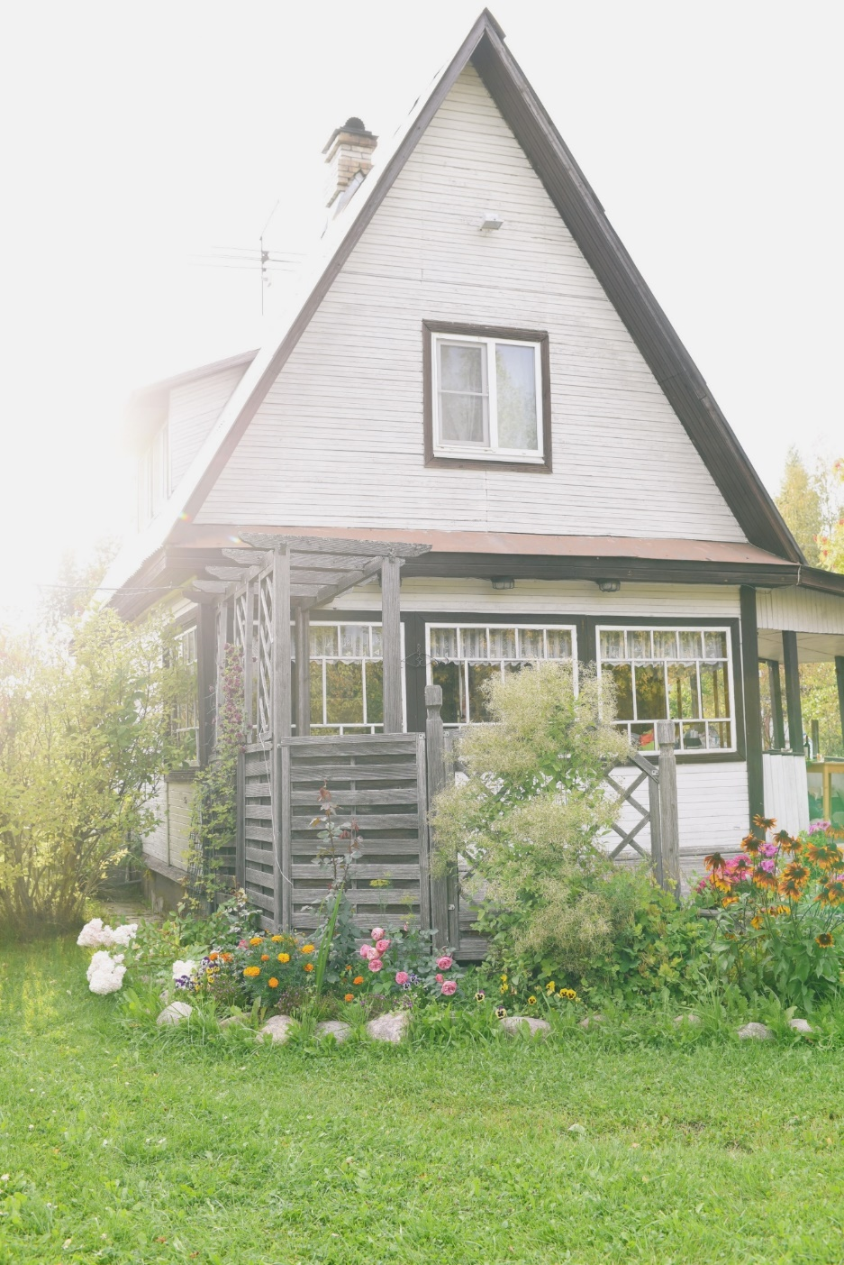
语文园地（四）
语文精品课件 三年级上册
授课老师：某某
授课时间：20XX

Slide 2
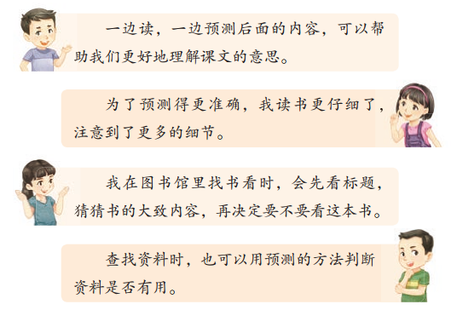
交流平台
你读了小朋友的话，你收获了什么？
读了四个小朋友说的话，我发现他们分别从不同的角度交流了学习童话的收获。第一个小朋友总结了预测在学文中的好处。第二个小朋友是从预测的方法来交流的。第三和第四个预测的用途及其收获来谈的。

Slide 3
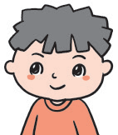
交流平台
我交流，我积累。
我觉得读童话故事还能陶冶情操，比如读了《总也倒不了的老屋》，我知道要关爱弱小、无私奉献。读了《胡萝卜先生的长胡子》，我明白了帮助他人快乐自己的道理。
我觉得读童话故事要发挥想象力，进行大胆预测。如读《胡萝卜先生的长胡子》时，我边读边预测到鸟太太看到胡萝卜先生的长胡子在风中飘动，就剪了一段来晾晒小鸟的尿布的情景。
学了《不会叫的狗》，我大胆地预测了故事的三种结局，还和同学们表演了童话故事，真有趣！

Slide 4
交流平台
读了下面的一段话，我还能预测到小花为什么要离开这个花园以及后面的结果是什么。
有一个夜晚，天空中有许多星星眨着眼睛，小花对大树说：“树爷爷，我想离开这个花园。”大树疑惑地问：“怎么了？这儿不好吗？”

Slide 5
交流平台
有一个夜晚，天空中有许多星星眨着眼睛，小花对大树说：“树爷爷，我想离开这个花园。”大树疑惑地问：“怎么了？这儿不好吗？”“不，不是，我只想一个人出去磨练一番。”小花连忙答道。大叔说：“那你去吧，这何尝不是一件好事，如果碰到困难，这还是你出生的地方，你永远的家，随时欢迎你回来。”

Slide 6
交流平台
就这样，小花带着大树的关心出发了，走出花园，感到冷冷的，只怕以后都见不到花园里的伙伴了。没走多久，天就亮了，小花见到了出生以来最美的日出，便不再恐慌。忽然，她脱离了地面，悬在空中，她被两个小女孩连根拔起，她害怕，紧张，因为她离开了土壤，她被两个女孩视为玩物，尽情地玩耍，小花觉得自已受尽了折磨。最后，她被厌恶的遗弃在地上。

Slide 7
交流平台
之后，小花没有了土壤，孤独的躺在冰凉的水泥地上，在那一天的夜晚，她想家了，想树爷爷，想其他的花朵还有每天鸣叫的小鸟，她要回家，她要坚持下去，他以这样的信念度过了一个夜晚。第二天，有一个男孩拾了她，害怕感又降临到小花的身上，她怕又要受尽折磨，但疼痛感并没有降临小男孩把它种在了一个小花园里，给她浇了点水，便离开了，小花觉得太不可思议了，她吃惊地看着小男孩离开。

Slide 8
交流平台
小花养好了伤口，便准备回家，因为经历了这几件事，她觉得自已还太小，对家的思念愈发强烈，所以她决定放弃旅途，便起身回家，到了花园的围墙外面，她便已经感受到了熟悉的温暖和轻松感，她做对了一次，小花勇敢地踏进花园，依旧鸟语花香，依旧是温暖，所有的植物都围了过来，向小花嘘寒问暖，小花忍不住眼中的泪水，感动又温暖的泪水夺眶而出……

Slide 9
交流平台
你认识下吗这些加点的字吗？查字典认一认。
字典 基础 阁楼
佳节 盲人 唐朝
. . . .
. . .
查字典我们已经学过音序查字法和部首查字法，我们可以利用这两种方法认识这些生字，已经认识的字用音序查字法，不认识的字用部首查字法。
自由认读，说说你是用什么方法认识这些字的？

Slide 10
识字加油站
我会认
字典
基础
diǎn
jī
词典
地基
典
基
开国大典
基础建设

Slide 11
识字加油站
我会认
基础
阁楼
chǔ
gé
础石
楼阁
础
阁
基础教育
空中楼阁

Slide 12
识字加油站
我会认
佳节
盲人
jiā
máng
佳人
盲文
佳
盲
美味佳肴
盲人摸象

Slide 13
识字加油站
我会认
唐朝
táng
唐代
唐
荒唐之言

Slide 14
识字加油站
参考答案：
音序查字法
要查的字 | 音序 | 音节 | 页码 | 组词
典 | D | diǎn | 100 | 字典、词典
佳 | J | jiā | 222 | 佳句 佳作
基 | J | jī | 213 | 地基 基础
础 | C | chǔ | 67 | 基础
盲 | M | máng | 333 | 盲人 盲目

Slide 15
识字加油站
部首查字法
要查的字 | 部首 | 除去部首还有几画 | 页码 | 音节 | 组词 | 字义
阁 | 门 | 6 | 154 | gé | 阁下 阁楼 | 类似楼房的建筑物，供远眺、游憩、藏书和供佛之用
唐 | 口 | 7 | 470 | táng | 唐朝 唐代 | 朝代名

Slide 16
识字加油站
练一练，学运用。
(1)说说“钓、拢、察、趣”这四个字你各用哪种查字典的方法认识它？
(2)在学习这个单元的过程中，你还认识了哪些字，与同学们一起交流所认识的字及其识字方法。

Slide 17
识字加油站
参考答案：
“钓、拢”用音序查字法认识。
要查的字 | 音序 | 音节 | 页码 | 组词
钓 | D | diào | 102 | 钓鱼、钓上
拢 | L | lǒnɡ | 316 | 拉拢 、拢住

Slide 18
识字加油站
“察、趣”用部首查字法认识。
要查的字 | 部首 | 除去部首还有几画 | 页码 | 音节 | 组词 | 字义
察 | 宀 | 11 | 47 | chá | 观察 调查 | 仔细看，调查研究
趣 | 走 | 8 | 418 | qù | 兴趣 趣味 | 趋向；兴味，使人感到愉快

Slide 19
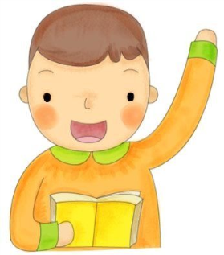
识字加油站
我拓展，我积累。
我还知道：“笼、沟、察”这两个字都可以用熟字加偏旁、熟字换偏旁的方法认识它们。 “趣”可以用熟字加熟字的方法认识。
小朋友，你还知道哪些识字方法？

Slide 20
词句段运用
读词语，根据加点字的意思读准字音。
读一读这这些词语，你发现了什么？
假期 假扮 假装 假日
几乎 几百 茶几 窗明几净
中毒 中奖 中间 猜中
处罚 处分 到处 处理
•
•
•
•
•
•
•
•
这些词语中加点的字都是多音字，我们可以在理解词义的基础上掌握多音字的读音。
•
•
•
•
•
•
•
•

Slide 21
词句段运用
参考答案：
jià
jiǎ
jiǎ
jià
假期 假扮 假装 假日
几乎 几百 茶几 窗明几净
中毒 中奖 中间 猜中
处罚 处分 到处 处理
•
•
•
•
jī
jǐ
jī
jī
•
•
•
•
zhòng
zhòng
zhōng
zhòng
•
•
•
•
chǔ
chǔ
chù
chǔ
•
•
•
•

Slide 22
词句段运用
练一练，学运用。
给下列加点的字选择正确的读音，用横线画出来。
(1)他在假(jià jiǎ)期里做了一件弄虚作假(jià jiǎ)的事。
(2)这个孩子几(jǐ jī)乎每天趴在茶几(jǐ jī)上写作业。
(3)他爸爸是一名特别敬业的警察，总是到处(chù chǔ)去处(chù chǔ)理一些突发事件。。
(4)中(zhōng zhòng)国人的中(zhōng zhòng)奖率很高。
•
•
•
•
•
•
•
•

Slide 23
词句段运用
我拓展，我积累。
像这样的词语还有很多：
午觉 感觉 觉察 睡觉
长大 长久 成长 很长
倒车 摔倒 倒下 倒立
中间 中计 中心 中毒
小朋友，你还知道哪些多音字吗？

Slide 24
谢谢各位倾听！
语文精品课件 三年级上册
授课老师：某某
授课时间：20XX

